Slide 1
HERRAMIENTAS
Evangelísticas
Dr. Milton Gay

Slide 2
LEMA
Formar e involucrar a la iglesia local.
VISIÓN
Llevar adelante el reino de Dios preservando y propagando el evangelio de Santidad.
MISIÓN
Alcanzar a nuestras comunidades proclamando el mensaje de salvación.
HERRAMIENTAS
Evangelísticas

Slide 3
ALPHA
Es una herramienta evangelística digital, relacional, dinámica, innovadora, altamente multiplicativa y gratuita.
De fácil implementación tanto online como presencial.
HERRAMIENTAS
Evangelísticas

Slide 4
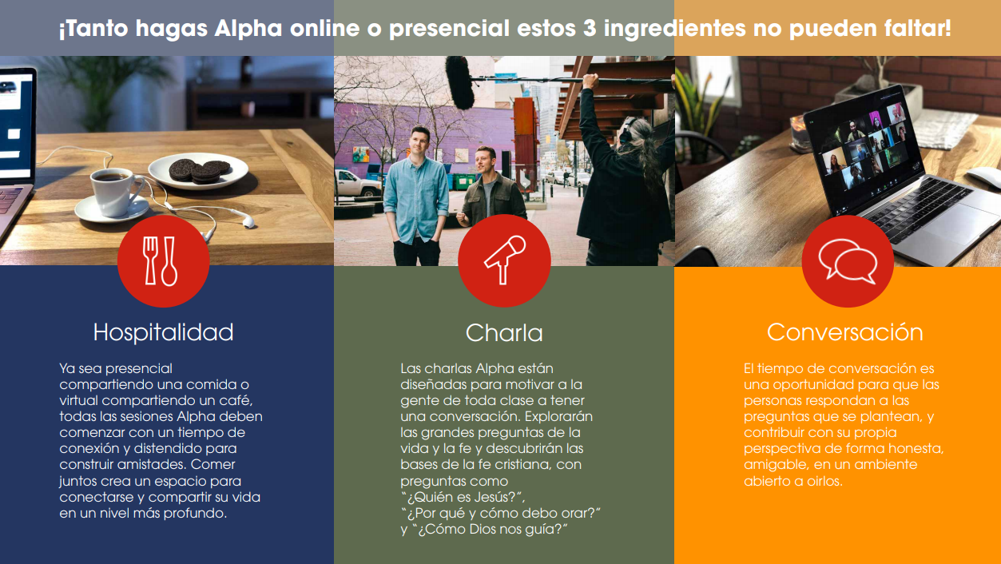
HERRAMIENTAS
Evangelísticas

Slide 5
Línea de Tiempo
3 semanas
2 semanas
7 semanas
1
día
4
semanas
1
semana
Campaña oración
(21 días)
Invitación al grupo Alpha
Entrenamiento Alpha
Inicio Grupo Alpha
Fin de semana Alpha
Continuación Grupo Alpha
Cierre Grupo y Conexión con la Iglesia
Sesiones informativas con los invitados
1 semana
Pre-evangelismo
Intercesión intensiva
Oración sostenida

Slide 6
PRESENTAR VIDEO
HERRAMIENTAS
Evangelísticas

Slide 7
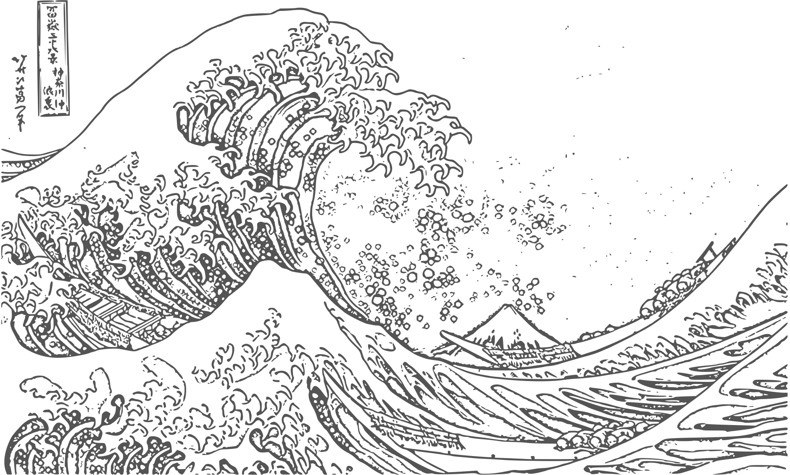
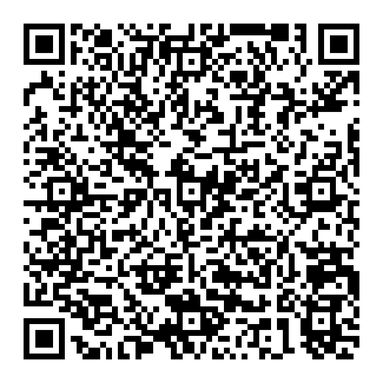
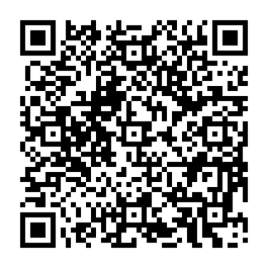
PELÍCULA JESÚS
app
HERRAMIENTAS
Evangelísticas

Slide 8
PELÍCULA JESÚS
app
¿POR QUÉ UNA PELICULA?
Porque las películas o videos tocan corazones y rompen barreras.
Una película o video da vida a una historia, esto supera la comunicación escrita, cuando la gente ve proyectada la historia de Jesús en una pantalla; sus vidas cambian.
Es mucho más fácil hacer que alguien vea un video que ponerlo a escuchar o leer la Biblia.

Slide 9
LIGHTSTREAM
CONTENIDO EVANGELÍSTICO GRATIS
HERRAMIENTAS
Evangelísticas

Slide 10
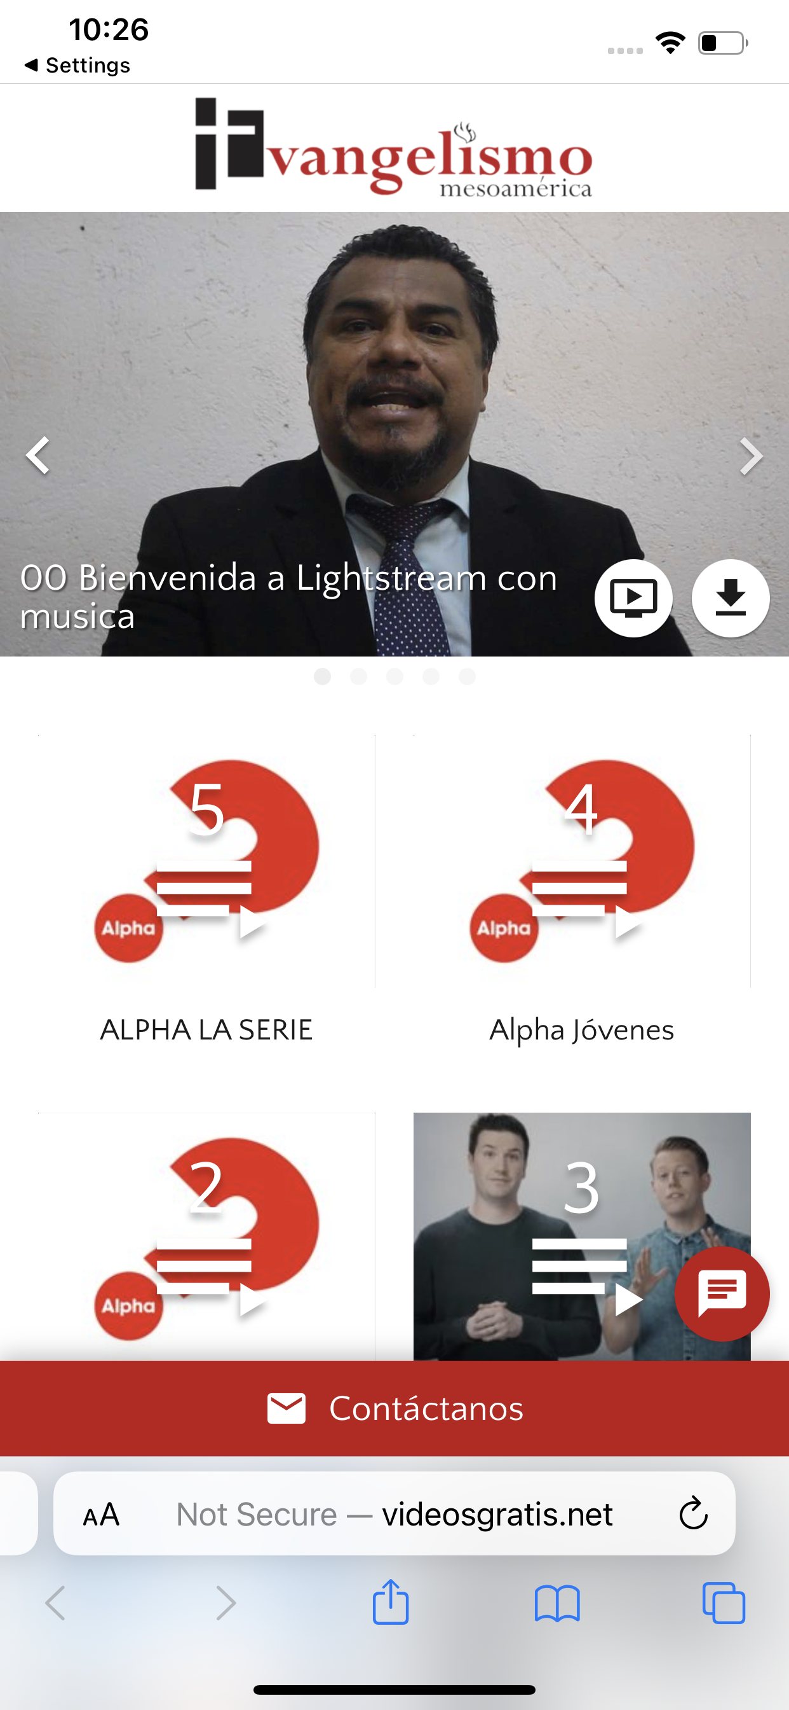
LIGHTSTREAM
HERRAMIENTAS
Evangelísticas

Slide 11
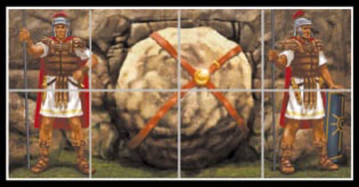
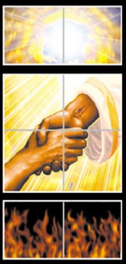
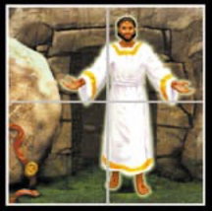
HERRAMIENTAS
CUBO EVANGELÍSTICO
Evangelísticas
DIOS TE AMA +
TÚ ERES PECADOR
JESÚS MURIÓ POR TUS PECADOS
FUE SEPULTADO
DIOS RESUCITÓ A JESÚS
JESÚS ES EL ÚNICO CAMINO A DIOS
CREE EN ÉL COMO TU SALVADOR

Slide 12
BALÓN EVANGELÍSTICO
HERRAMIENTAS
Evangelísticas
NEGRO
El pecado y la separación con Dios
ROJO
El amor de Dios mostrado en la cruz de Jesús
BLANCO
La limpieza por el perdón de Dios para nosotros
VERDE
El Crecimiento de los hijos de Dios por medio de las disciplinas espirituales
AMARILLO
La promesa de la vida eterna junto a Dios en el cielo

Slide 13
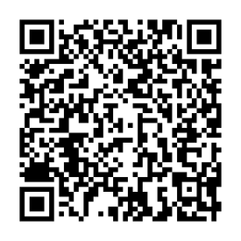
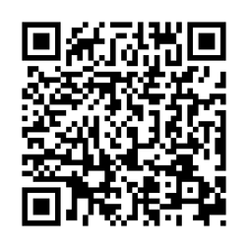
HERRAMIENTAS
Evangelísticas

Slide 14
THE FOUR
CONEXIÓN CON LOS PERDIDOS (JUAN 4: 7-15)
HERRAMIENTAS
Evangelísticas

Slide 15
ESTOS CUATRO SÍMBOLOS REPRESENTAN EL MENSAJE CENTRAL DE LA BIBLIA
¡Dios te ama
totalmente!
Su amor es ilimitado
e incondicional.
Génesis 1:31
Hacer las cosas a nuestra manera
es lo que la Biblia llama
pecado
Romanos 3:23
¡Nuestro pecado no impide que Dios nos ame!
En la cruz, Jesús tomó el castigo por nuestros pecados
Juan 3:16
DECISIÓN
Nos ofrece una vida plena y eterna a través de Jesucristo. Cada persona tiene el desafío de tomar una decisión.
Juan 1:12

Slide 16
ESTOS CUATRO SÍMBOLOS REPRESENTAN EL MENSAJE CENTRAL DE LA BIBLIA
¡Dios te ama
totalmente!
Su amor es ilimitado
e incondicional.
Génesis 1:31
Hacer las cosas a nuestra manera
es lo que la Biblia llama
pecado
Romanos 3:23
¡Nuestro pecado no impide que Dios nos ame!
En la cruz, Jesús tomó el castigo por nuestros pecados
Juan 3:16
DECISIÓN
Nos ofrece una vida plena y eterna a través de Jesucristo. Cada persona tiene el desafío de tomar una decisión.
Juan 1:12

Slide 17
ESTOS CUATRO SÍMBOLOS REPRESENTAN EL MENSAJE CENTRAL DE LA BIBLIA
Hacer las cosas a nuestra manera
es lo que la Biblia llama
pecado
Romanos 3:23
¡Dios te ama
totalmente!
Su amor es ilimitado
e incondicional.
Génesis 1:31
¡Nuestro pecado no impide que Dios nos ame!
En la cruz, Jesús tomó el castigo por nuestros pecados
Juan 3:16
DECISIÓN
Nos ofrece una vida plena y eterna a través de Jesucristo. Cada persona tiene el desafío de tomar una decisión.
Juan 1:12

Slide 18
ESTOS CUATRO SÍMBOLOS REPRESENTAN EL MENSAJE CENTRAL DE LA BIBLIA
¡Nuestro pecado no impide que Dios nos ame!
En la cruz, Jesús tomó el castigo por nuestros pecados
Juan 3:16
¡Dios te ama
totalmente!
Su amor es ilimitado
e incondicional.
Génesis 1:31
Hacer las cosas a nuestra manera
es lo que la Biblia llama
pecado
Romanos 3:23
DECISIÓN
Nos ofrece una vida plena y eterna a través de Jesucristo. Cada persona tiene el desafío de tomar una decisión.
Juan 1:12

Slide 19
ESTOS CUATRO SÍMBOLOS REPRESENTAN EL MENSAJE CENTRAL DE LA BIBLIA
DECISIÓN
Nos ofrece una vida plena y eterna a través de Jesucristo. Cada persona tiene el desafío de tomar una decisión.
Juan 1:12
¡Dios te ama
totalmente!
Su amor es ilimitado
e incondicional.
Génesis 1:31
Hacer las cosas a nuestra manera
es lo que la Biblia llama
pecado
Romanos 3:23
¡Nuestro pecado no impide que Dios nos ame!
En la cruz, Jesús tomó el castigo por nuestros pecados
Juan 3:16

Slide 20
EL EVANGELIO
CON LAS MANOS
DIOS
CRISTO
HOMBRE
FE
GRACIA

Slide 21
EL EVANGELIO
CON LAS MANOS
LA VIDA ETERNA ES UN REGALO Y POR ESO NO SE PUEDE GANAR NI MERECER.
ROMANOS 6:23
EFESIOS 2:8-9
GRACIA

Slide 22
EL EVANGELIO
CON LAS MANOS
HOMBRE
LA HUMANIDAD ES PECADORA. NO PUEDE SALVARSE A SÍ MISMO.
ROMANOS 3:23
MATEO 5:48

Slide 23
EL EVANGELIO
CON LAS MANOS
DIOS
DIOS ES MISERICORDIOSO, PERO TAMBIÉN ES JUSTO.
1 JUAN 4:8
ÉXODO 34:7B

Slide 24
EL EVANGELIO
CON LAS MANOS
CRISTO
ÉL MURIÓ EN LA CRUZ, RESUCITÓ DE LA MUERTE PARA PAGAR POR NUESTROS PECADOS
JUAN 1:1 Y 14
ISAÍAS 53:6

Slide 25
EL EVANGELIO
CON LAS MANOS
LA FE SALVADORA NO ES MERO CONOCIMIENTO INTELECTUAL, TAMPOCO ES FE TEMPORAL. LA FE SALVADORA ES POR CONFIAR SOLO EN JESUCRISTO PARA VIDA ETERNA.
SANTIAGO 2:19
HECHOS 16:31
FE

Slide 26
HERRAMIENTAS
Evangelísticas
Dr. Milton Gay

